Slide 1
Муниципальное казенное дошкольное образовательное учреждение
«Детский сад №3 п. Теплое»
«Филимоновская глиняная игрушка»
Подготовил воспитатель старшей группы:
Игнатова Алла Михайловна

Slide 2
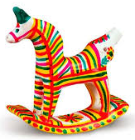
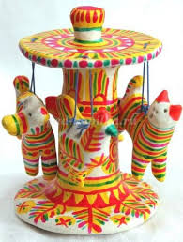
Как богат наш Тульский край -
Что угодно выбирай:
Самовары и гармошки.
Ложки, пряники, матрешки
И веселые “свистушки” -
Филимоновы игрушки.
Хороша игрушка расписная!
Вся поет, бесхитростью светла!
И видна в ней радость удалая,
Прославляет Тульский край она!

Slide 3
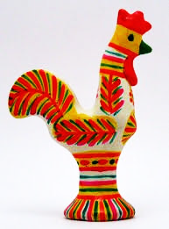
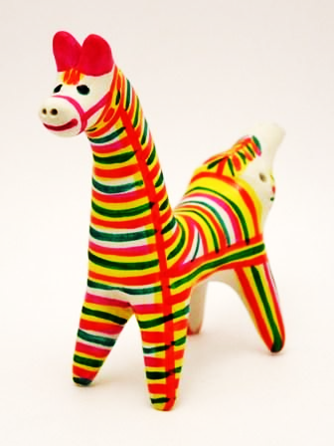
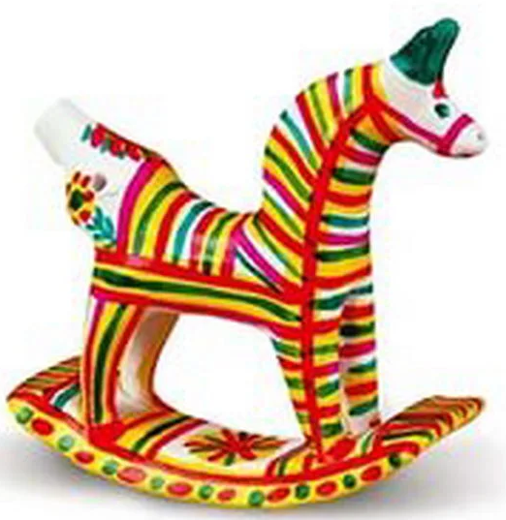
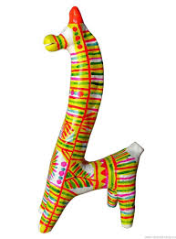
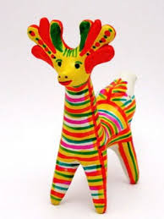
ФИЛИМОНОВСКОЕ ЧУДО СРАЗУ УЗНАЮТ ПОВСЮДУ: ЯРКИЕ, ЦВЕТНЫЕ, ПРЕЛЕСТНЫЕ ВСЕМУ МИРУ ИЗВЕСТНЫЕ!

Slide 4
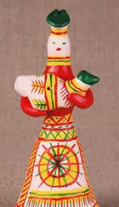
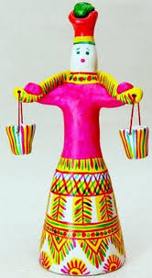
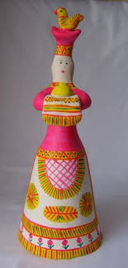
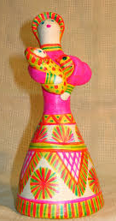
Посмотри, как хороша Девица - красавица. Расписной ее наряд Всем ребятам нравится.

Slide 5
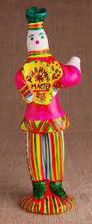
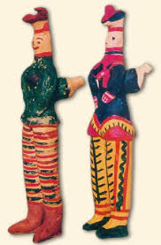
НА ПРИЛАВКЕ ДЛИННОМ В РЯД ЧУДО-БАРЫШНИ СТОЯТ. РЯДОМ С НИМИ КАВАЛЕРЫ- ВСЕ НА БАРЫШЕНЬ ГЛЯДЯТ!

Slide 6
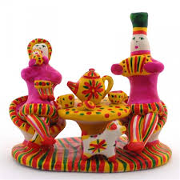
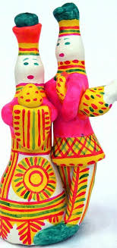
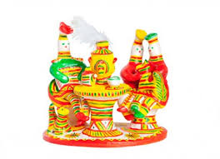
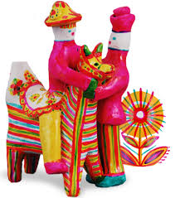
НЕОБЫЧНЫЕ ЯРКИЕ ИГРУШКИ УКРАШЕННЫЕ ГЕОМЕТРИЧЕСКИМИ
УЗОРАМИ МАЛИНОВОГО, ЖЕЛТОГО, СИНЕГО И ЗЕЛЕНОГО ЦВЕТА,

Slide 7
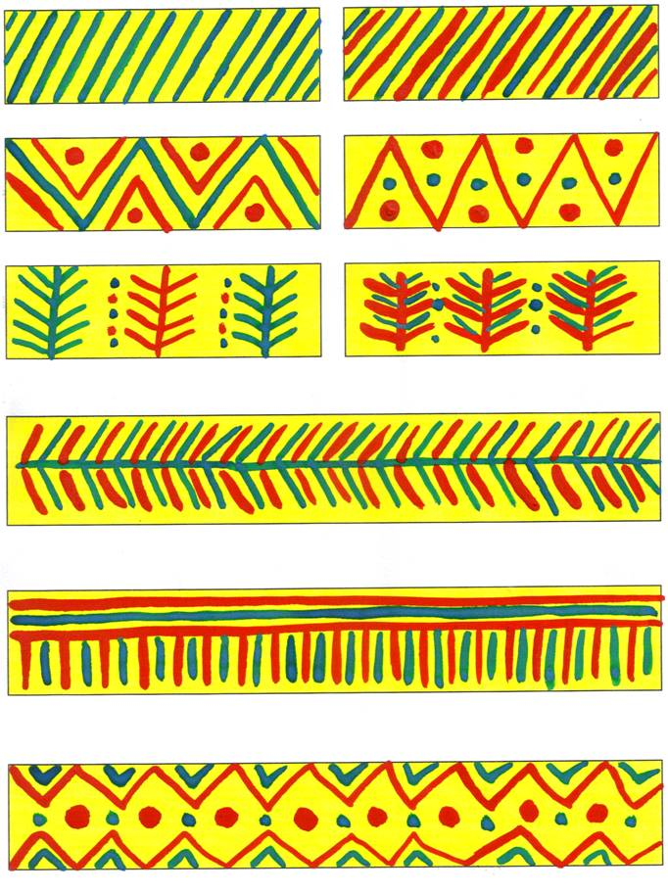
Роспись похожа на скоропись, быстрые неровные линии, штрихи разной толщины и интенсивности цвета, сохраняющие движение руки.

Slide 8
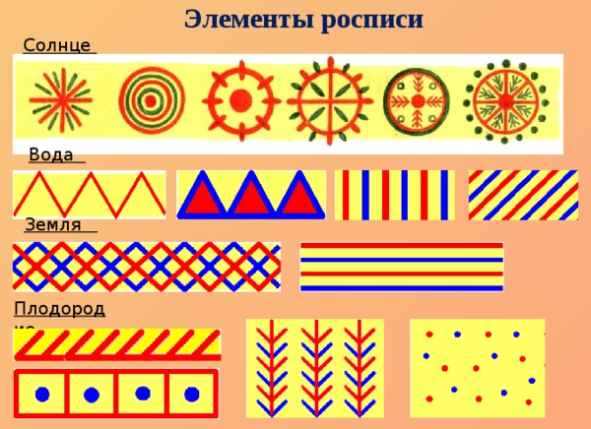
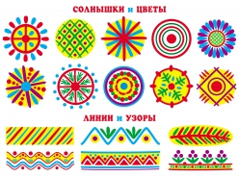
Значение цветов используемых с давних пор при росписи филимоновской игрушки:
Красный цвет – символическое обозначение земли, тела, крови, символ огня, высоты духа и красоты. Желтый - цвет солнца, огня, воздуха. Желтый и красный тесно связаны с солнцем. Зеленый цвет – символ возрождения жизни.

Slide 9
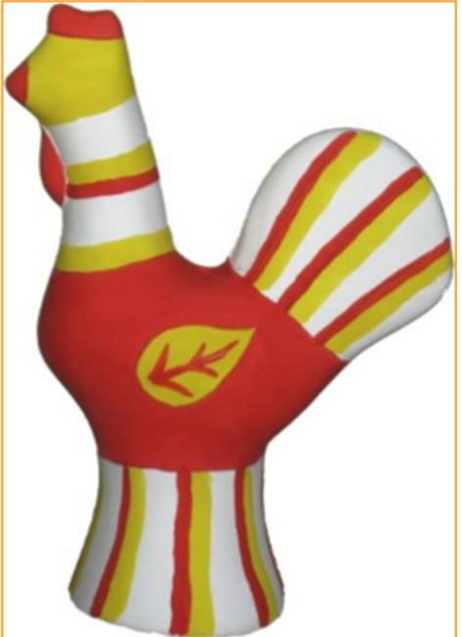
Первым делом, «желтим» игрушку. Основные элементы росписи – широкие линии, кружки или полностью закрашенные части тела животного и человека. Малиновой краской проводим тонкие линии по контуру желтого. При этом линии в различных сочетаниях рождают солнышки, ёлочки, розетки, геометрические узоры. На последнем этапе игрушку зеленят. Линии должны быть тонкими, Роспись ведётся между красными линиями.

Slide 10
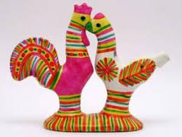
И другу и подружке Подарите по игрушке – Медведя, павлина или быка. Наседку, барана иль петуха. Подарок на счастье пусть тульский хранится, Ведь каждой семье оберег пригодится. Пусть свистом своим отгоняют беду, Игрушки пускай охраняют семью.

